Slide 1
Broodnodig

Slide 2
Manna Family Care
Stichting Manna dringend op zoek naar
een ander onderkomen
De afgelopen drie jaar konden we gratis gebruik maken van een gedeelte van een pand aan de Bedrijfsweg in Vriezenveen.
Per 1 mei komt dit gehele pand in de verhuur en is er een ander onderkomen nodig.

Slide 3
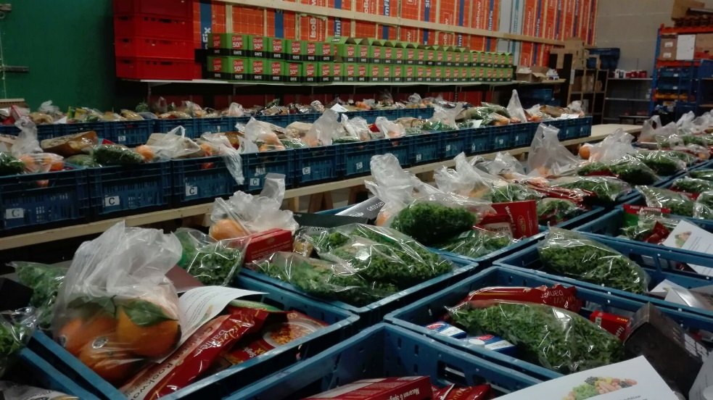
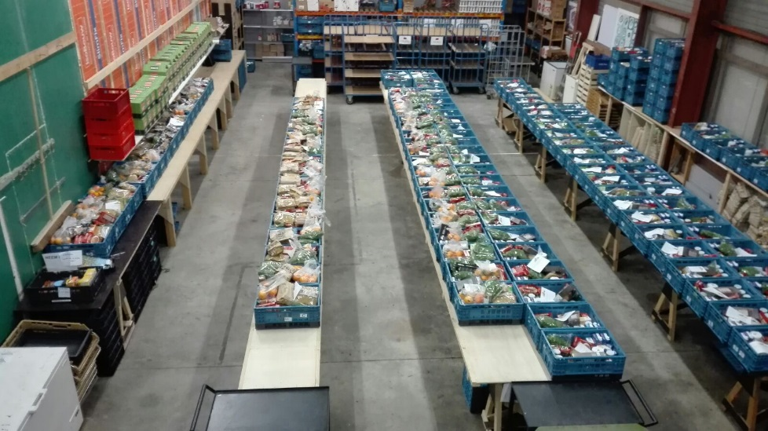
Dit is waarom het nodig is:
Iedere twee weken ontvangen gemiddeld 150 gezinnen een voedselpakket

Slide 4
Vraag om gebed en informatie:
Stichting Manna vraagt om gebed om een oplossing en informatie om een oplossing te vinden.
We zijn op zoek naar een pand van zo’n 250 - 300 m2 met elektriciteit, vorstvrij en vrij van ongedierte.
Uw tips kunt u doorgeven via info@manna.nu

